Slide 1
Zum Einstieg
You have 5 minutes to complete as many of the boxes below as you can. Aim to get the highest number of points possible
List 3 school facilities | Translate: I like to meet my friends because it’s fun | Translate: In my school there is a pool but there isn’t a gym.
Translate: Meine Freunde und ich haben Fotos gemacht. | Translate: On Fridays I learn drama and music. | Translate: Meine Schwester surft im Internet.
List 5 school subjects | Translate: Am wenigsten gefällt mir, dass es keinen Fußballplatz gibt. | Answer: Was ist dein Lieblingstag?
Last Lesson 1 points | Last Week 2 points | Way Back 3 points

Slide 2
Lessson Objective
Together we are going to
to learn how to conjugate some common irregular verbs in the present tense.
use the present tense to talk about what we do during break time.
You will then complete independent work to practise what we have covered together.
I will be available through chat if you need any help.

Slide 3
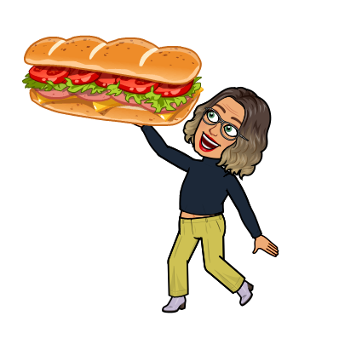
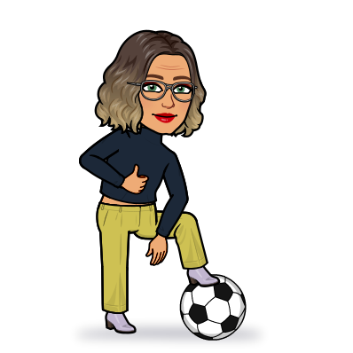
Was machst du in der Pause?
Listen and repeat after me
ich esse mein Pausenbrot
ich esse Pommes
ich trinke Wasser
ich trinke Orangensaft
ich lese SMS
ich spiele Fußball
ich lese in der Bibliothek
ich plaudere mit meinen Freunden
Notes:
Introduce each verb one at a time. Get them to repeat after you then ask them to write the English translation into the chatbox before moving onto the next picture.

Slide 4
Was machst du in der Pause?
I’m going to say in German one of the activities, type the letter of the corresponding image in the chat box.
A
B
C
D
E
F
G
H

Slide 5
Was machst du in der Pause?
In der Pause esse ich…
Manchmal esse ich …
Ich trinke auch Wasser oder…
Dann spiele ich…
Manchmal lese ich…
Jede Tag plaudere…
Ich höre nie …
d
g
a
e
b
Match the sentence halves together. You have 2 minutes to work it out. We’ll then go through our answers together.
f
c
… eine Limo.
… in der Bibliothek.
… Musik.
… mein Pausenbrot und Pommes
… Basketball mit meinen Freunden.
… ich mit meinen Freunden.
… Süßigkeiten.
Notes:
Go through the answers together. Get the students to type in the answer as you move down the list.

Slide 6
Present Tense Verbs
ich
sie/Sie
du
We’ve already learnt how to conjugate regular verbs in the present tense.
Can you remember the correct order of the endings?
E
EN
ST
ar
ST
T
T
T
er/sie/es
man
So how would we say the following using the verb ‘lernen – learn/study’. Type your answer into the chat box.
1. We study
wir lernen
2. They study
sie lernen
3. You all study
ihr lernt
4. She studies
sie lernt
ihr
EN
EN
wir
T
L
e
r
n
.
.
E
EN

Slide 7
Irregular Verbs in the Present Tense
Using our knowledge of regular verbs, can you conjugate the following irregular verbs?
REMEMBER: Irregular verbs in the present tense are only irregular in the du and er/sie/es/man forms
 | essen to eat | lesen to read | fahren to travel
I | ich esse | ich lese | ich fahre
You sg | du isst | du liest | du fährst
He/she/it/one | er/sie/es/man isst | er/sie/es/man liest | er/sie/es/man fährt
We | wir essen | wir lesen | wir fahren
You all | ihr esst | ihr lest | ihr fahrt
They/you (formal) | sie/Sie essen | sie/Sie lesen | sie/Sie fahren

Slide 8
Present Tense Verbs
Are these sentences correct? As they pop up type a if you think it’s correct or a if you think it’s incorrect.
Jeden Tag esst meine Freunde und ich Pommes.
Manchmal liest mein Bruder in der Bibliothek.
In der Pause fährt meine Schwester Rad.
Manchmal lest ich SMS am Handy.
Manchmal isst mein Lehrer im Hof sein Pausenbrot.
Nach der Schule fährt meine Freunde mit dem Auto nach Hause.

Slide 9
Independent Work
Complete the worksheet. I am available if you need any help.

